Slide 1
1y BI Alien Egg forsøg
Journal pointer fra Lotte

Slide 2
Journalens opbygning:
Forside
Formål
Hypoteser
Materialer
Metoder
Resultater
Fejlkilder
Konklusion

Slide 3
Forside
Nej tak til sidehoved!
Skriv ALLE relevante oplysninger på forsiden
Evt. illustration relevant for indholdet
Nej tak til sidetal (men forsiden tæller som side 1)

Slide 4
Formål
Hjælp læser i gang med journalen. Hvad kommer de næste sider til at handle om?
Introducer begreberne diffusion, osmose og osmotisk aktive stoffer (det er ikke nok, at vand har en koncentrationsforskel over en membran – tænk på forsøget: Vær ond ved gær, delforsøg med mel)
Forklar gerne opbygningen af et hønseæg: blommen = ægcellen, hviden er en proteinrig masse omgivet af en hinde og en kalkskal
Husk at forklare, at der er to forsøg: forsøg 1 (2 hvide æg, kvalitativt), forsøg 2 (1 brunt æg, kvantitativt)

Slide 5
Hypoteser
Lav en hypotese for, hvad der sker efter hver behandling (først eddike, så sirup og til sidst farvet vand), dvs. mindst tre hypoteser
Husk at begrunde jeres bud på resultaterne: ”Vi tror xyz.” Hvorfor?!

Slide 6
Materialer
Vigtigt at få nævnt alle materialerne, så andre kan eftergøre forsøgene
Opstil gerne materialerne i den rækkefølge, I brugte dem i
Det hedder et bægerglas, ikke et bæreglas

Slide 7
Metoder
Forklar trin for trin hvad I gjorde ved æggene, men UDEN at afsløre resultaterne.
Eksempel: ”Vi lagde et hvidt hønseæg i hver sit sylteglas og dækkede dem med 5% eddike. Efter to døgn tog vi æggene op, tørrede dem let med papir, vaskede glassene af, lagde et æg i hvert glas og dækkede dem med lys sirup.”
Husk, der var forskel på de to forsøg: de hvide æg kom i eddike, sirup og farvet vand, mens det brune æg kun kom i eddike og sirup
Oplys gerne datoer og sted for udførelsen af undersøgelsen

Slide 8
Resultater
Dette er det vigtigste afsnit i journalen: her bidrager I med ny viden ☺
Del gerne op i de to forsøg (kvalitativt og kvantitativt)
Sørg for at skrive sammenhængende brødtekst om, hvad I fandt ud af
Indsæt fotos fra forsøget og forsyn hvert foto med figurnummer og figurtekst, så det er let at henvise til dem i brødteksten
Indsæt en tabel med tal fra forsøg 2 og brug tallene til noget (udregn længdetilvækst eller vægttab m.m.)
Det skal ikke være en gættekonkurrence: forklar læser, hvad I fandt ud af. Hjælp læser med at forstå fotografier og tal.

Slide 9
Fejlkilder
Hvis noget gik galt under udførelsen af forsøget, skal I redegøre for fejlen(e) og vurdere, i hvilken grad den/de påvirkede resultaterne
Hvis resultaterne er (alt for) fejlbehæftede, kan de nemlig ikke bruges, når hypoteserne skal evalueres
Det er IKKE en fejl, at vi ikke målte og vejede de hvide æg
Det er IKKE en fejl, at vi ikke kom det brune æg i farvet vand
Det er IKKE en fejl, at vi ikke påbegyndte de to forsøg samtidigt

Slide 10
Konklusion
Også en vigtig del af journalen: her skal læser gerne blive klogere på, hvad I fandt ud af i forsøget/forsøgene
Evaluer hypoteserne en for en: skal de forkastes eller beholdes?
Oprems de vigtigste resultater = det I fandt ud af
Tjek, om formålet blev opfyldt
Der skal IKKE stå noget om fejlkilder: lav en stærk slutning!

Slide 11
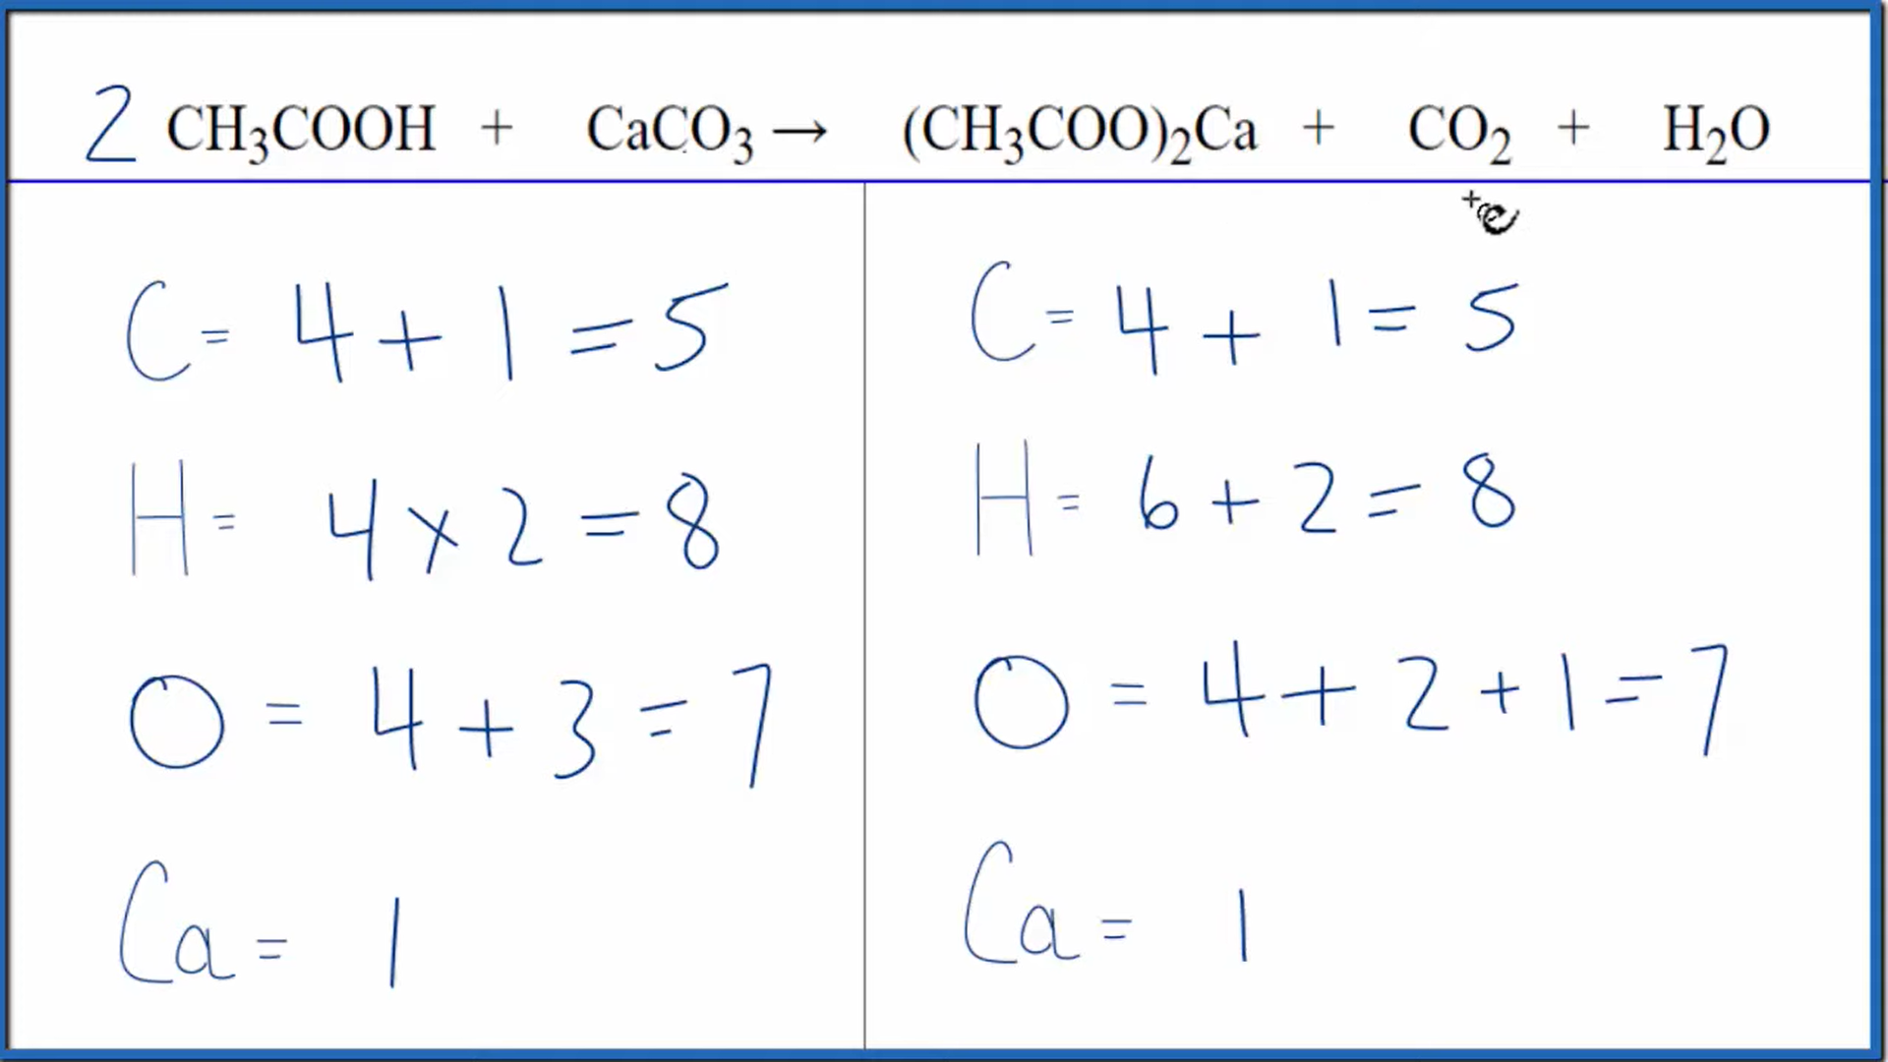
Æg-stra
https://www.youtube.com/watch?v=xoRG0eYghQs – se hvordan reaktionen mellem eddikesyre (acetic acid) og kalk (calciumcarbonat) bliver til calciumacetat, carbondioxid og vand (reaktionen afstemmes)
Æg-stra æg-stra:
Hvad mon der sker med surhedsgraden (pH) i opløsningen?

